Slide 1

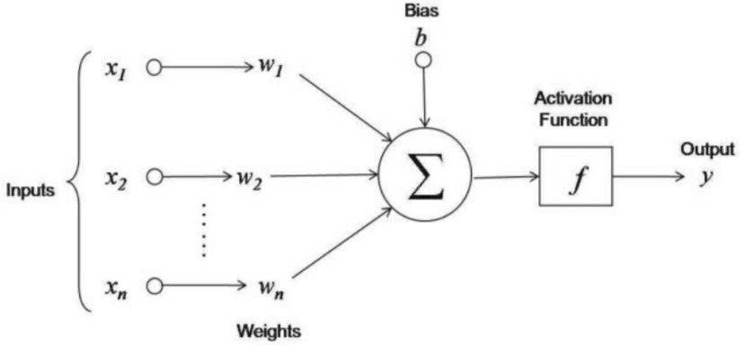
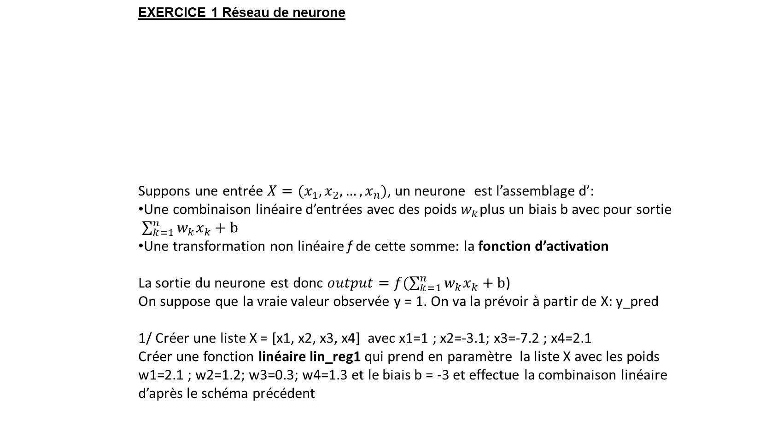
EXERCICE 1 Réseau de neurone
Suppons une entrée $X=(x_{1},x_{2},…,x_{n})$, un neurone est l’assemblage d’:
Une combinaison linéaire d’entrées avec des poids $w_{k}$plus un biais b avec pour sortie
$\sum_{k=1}^{n}{{w_{k}x}_{k}}+b$
Une transformation non linéaire f de cette somme: la fonction d’activation
La sortie du neurone est donc $output=f(\sum_{k=1}^{n}{{w_{k}x}_{k}}+b$)
On suppose que la vraie valeur observée y = 1. On va la prévoir à partir de X: y_pred
1/ Créer une liste X = [x1, x2, x3, x4] avec x1=1 ; x2=-3.1; x3=-7.2 ; x4=2.1
Créer une fonction linéaire lin_reg1 qui prend en paramètre la liste X avec les poids
w1=2.1 ; w2=1.2; w3=0.3; w4=1.3 et le biais b = -3 et effectue la combinaison linéaire
d’après le schéma précédent
1

Slide 2
EXERCICE1 Réseau de neurone
2/. Créer une fonction d’activation activation qui prend en paramètre une variable x
et retourne x si x est positif et 0 sinon. On l’appelle la Relu.
Calculer y d’après le schéma précédent et nommer le out_1
3/ Maintenant construisons une autre sortie
En appliquant une autre régression linaire linreg_2 sur la même entrée X et les poids
w1=0.1 ; w2=1.2; w3=4.9; w4=3.1 et le biais b = -5
Suivie par la même fonction d’activation activation
ET une troisième sortie linreg_3 sur la même entrée X et les poids
w1=0.4 ; w2=2.6; w3=2.5; w4=3.8 et le biais b = -8
Suivie par la même fonction d’activation activation
2

Slide 3
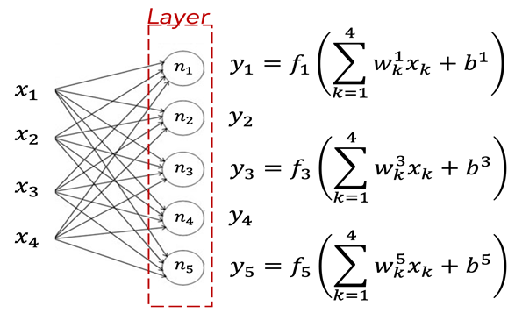

EXERCICE 1 Réseau de neurone
Nous venons tout juste d’implémenter une couche de réseau de neurone
Une entrée $x=(x_{1},x_{2},…,x_{n})$ ne passe pas à travers un seul neurone
mais à travers plusieurs neurones
❗ Remarque ❗ Chaque neurone peut avoir une fonction d’activation différente (f1≠f2...≠f5) mais dans la pratique, ils sont identiques dans la même couche
3

Slide 4
EXERCICE 1 Réseau de neurone
4/ utilisez les 3 sorties de cette couche comme entrées d’une autre couche
Pour effectuer la combinaison linéaire, implémentez la fonction linreg_next_layer
avec les poids et les poids w1=1.1 ; w2=-4.1; w3=0.7 et le biais b = 5.1
Pour cette dernière couche, implémentez la dernière fonction d’activation
activation_next_layer qui retourne 1/( 1 + exp(-x) ) : c’est la sigmoide
Calculer donc la sortie y_pred de cette couche
🎉 Félicitations! Vous venez d’implementer votre premier reseau de neurone ( artificiel)
4

